Slide 1
“Material de apoyo para Matemáticas 7°Básicos”
Programa de Integración Escolar, San Fernando College.
Educadora Diferencial: Paulina Albornoz Chávez.

Slide 2
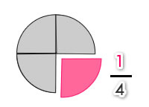
Recordemos las fracciones
Una fracción es un número, que se obtiene de dividir un entero en partes iguales. Por ejemplo cuando decimos una cuarta parte de la torta, estamos dividiendo la torta en cuatro partes y consideramos una de ellas.
Una fracción se representa matemáticamente por números que están escritos uno sobre otro y que se hallan separados por una línea recta horizontal llamada raya fraccionaria.

Slide 3
La fracción está formada por dos términos: el numerador y el denominador.
El numerador es el número que está sobre la raya fraccionaria y el denominador es el que está bajo la raya fraccionaria.
El NUMERADOR es el número de partes que se considera de la unidad o total.
El DENOMINADOR es el número de partes iguales en que se ha dividido la unidad o total.

Slide 4
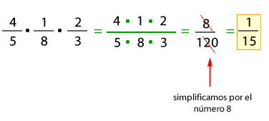
Multiplicación de Fracciones
Para multiplicar fracciones, se multiplican los numeradores entre sí y se multiplican los denominadores entre si. Luego si es necesario se simplifica la fracción resultante.

Slide 5
División de Fracciones
Para dividir dos o más fracciones, se multiplican "en cruz".
Esto es: el numerador (número de arriba) de la primera fracción por el denominador (número de abajo) de la segunda fracción, así conseguimos el numerador. Para obtener el denominador, tenemos que multiplicar el denominador (número de abajo) de la primera fracción por el numerador (número de arriba) de la segunda fracción.

Slide 6
palbornoz@sanfernandocollege.cl
Este es mi correo, si quieres puedes comunicarte conmigo, en caso de dudas y/o inquietudes…

